Slide 1
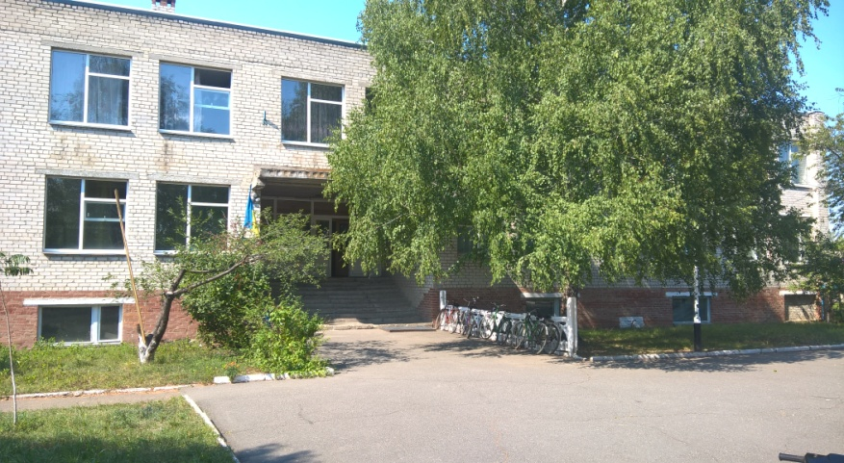
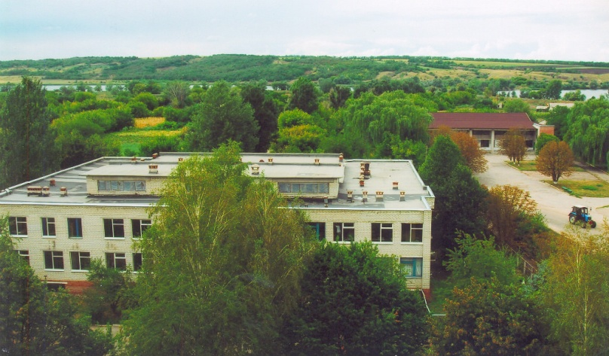
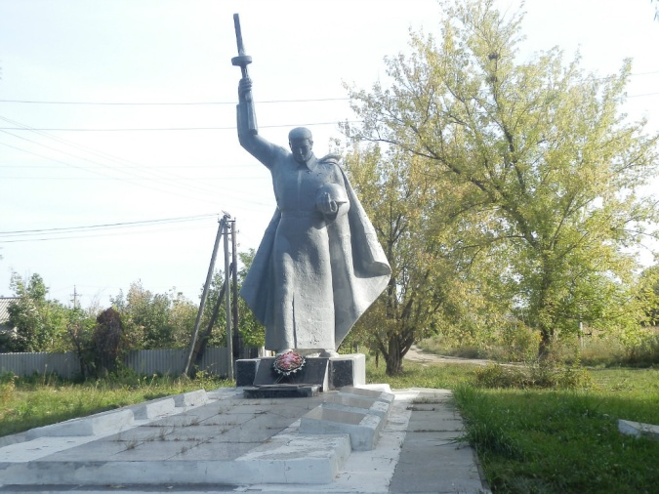
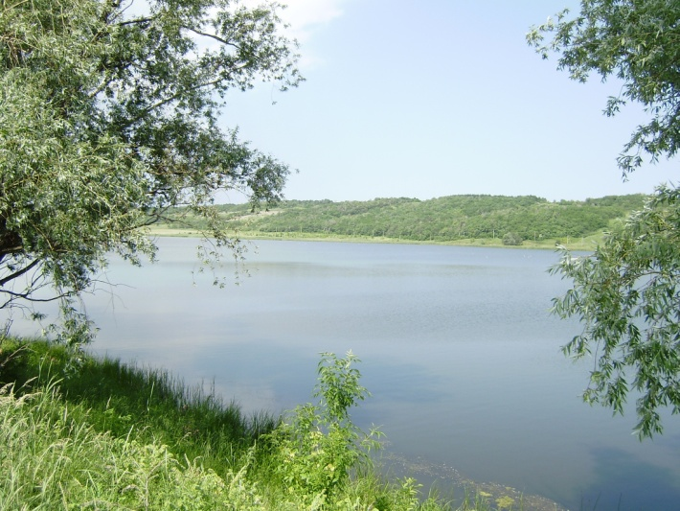
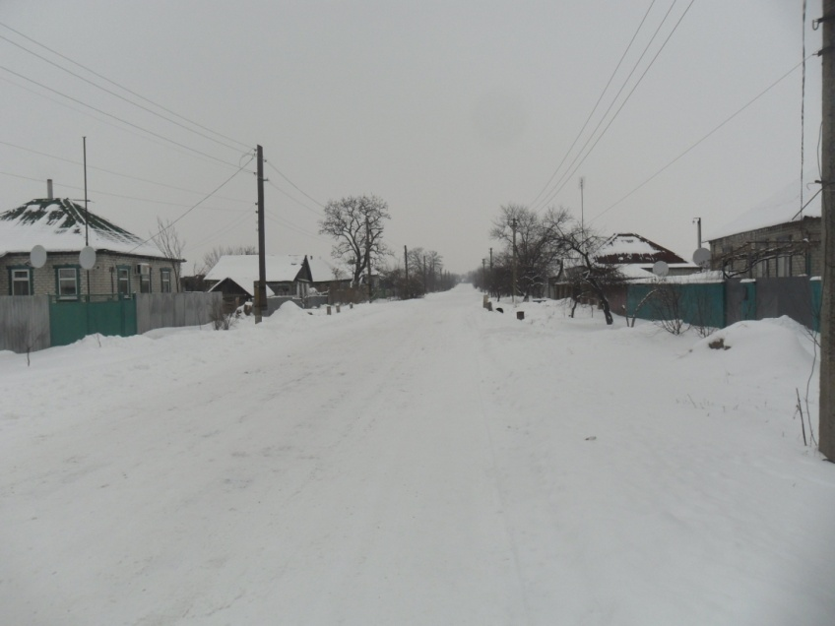
Моя маленька Батьківщина
«Рідна земля і в жмені рідна»

Slide 2
У космічному просторі Земля здається зовсім мізерною, так і моя маленька Батьківщина – це лише цяточка, але така значима, і особливо для мене!
мал. 1

Slide 3
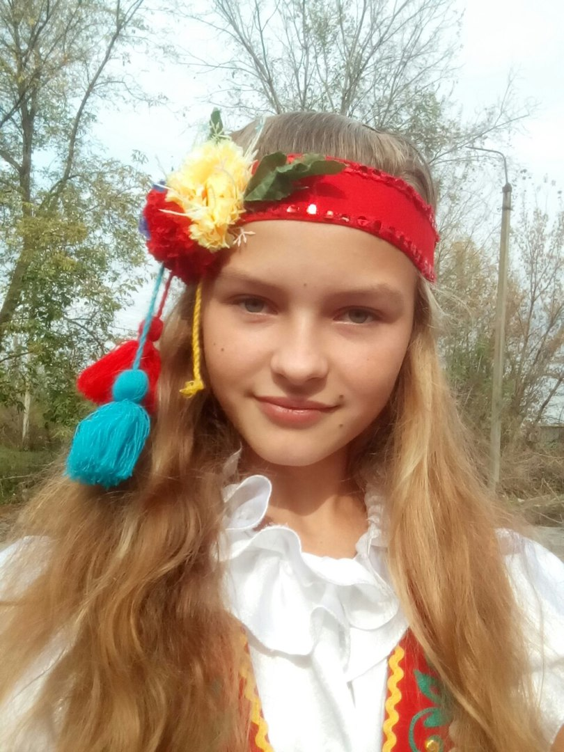
Моє ім’я Тимофієва Анна,
і я хочу познайомити вас зі своєю маленькою Батьківщиною.
мал. 2

Slide 4
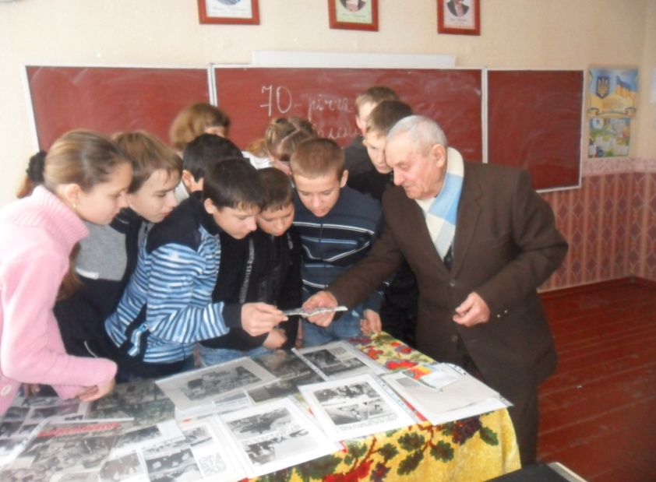
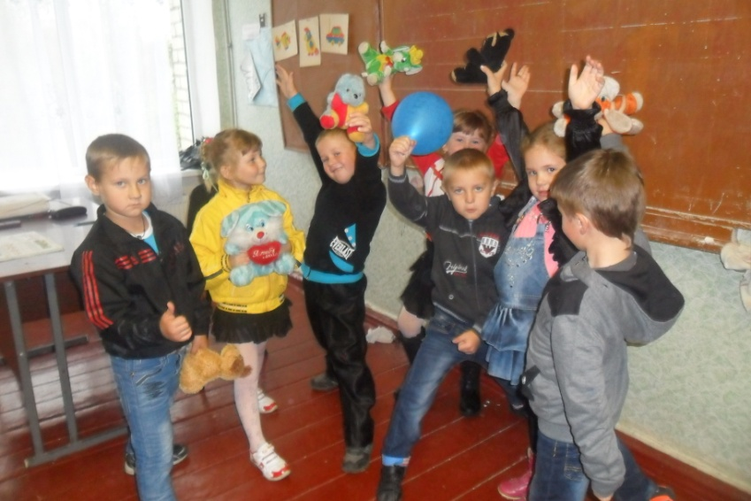
Це найдивовижніше місце: мальовнича природа, багата історія, привітні люди…
мал. 3
мал. 4
мал. 5

Slide 5
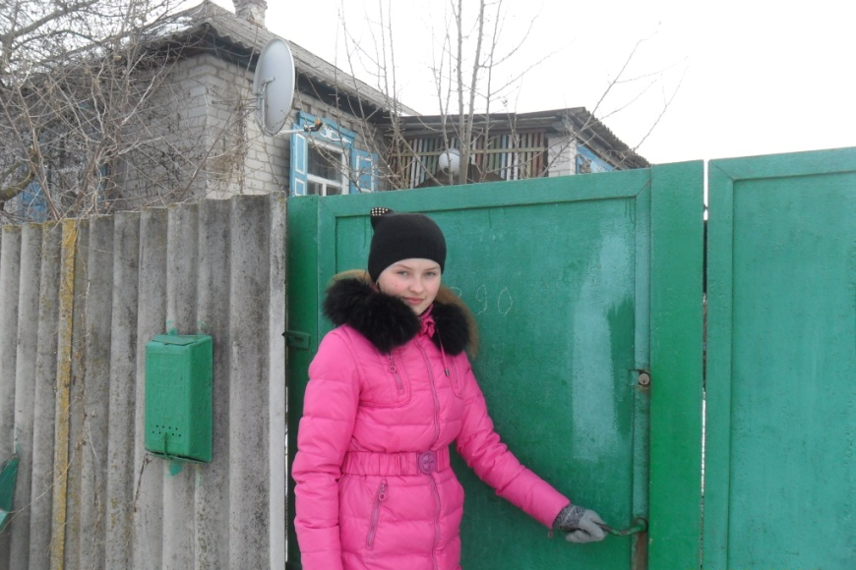
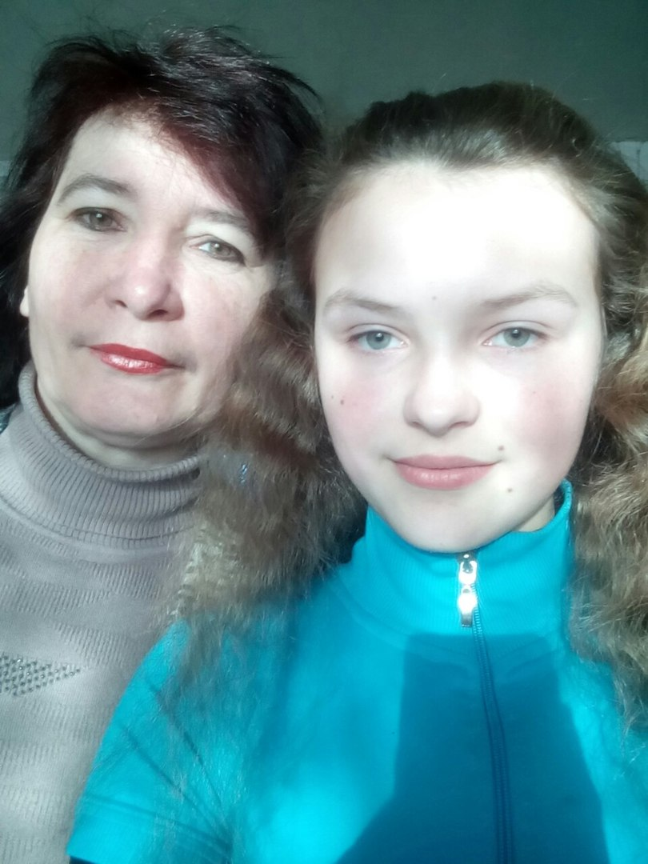
Для мене все навкруги рідне і дуже важливе: батьківська хата (де живу я і моя сім'я)
мал. 6
мал. 7

Slide 6
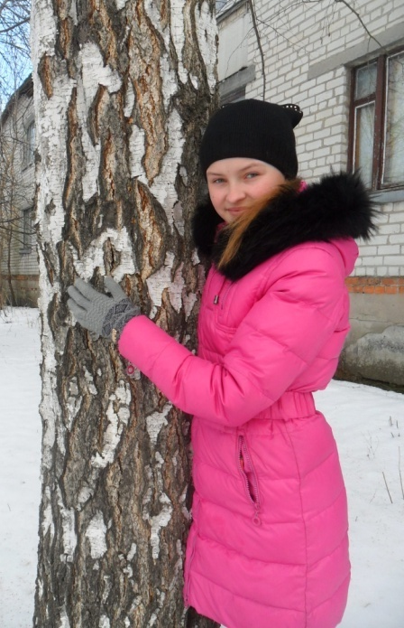
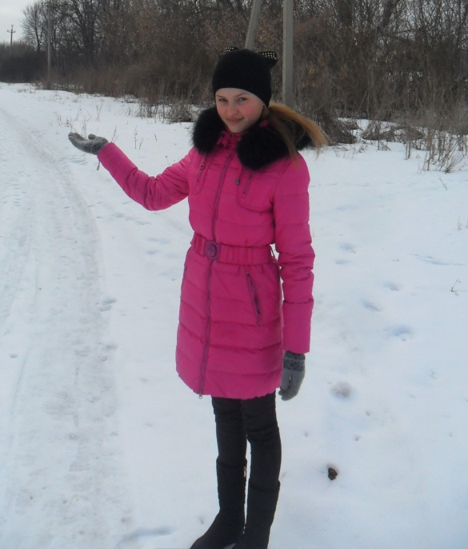
Камінчик (який з дитинства для мене був чарівний)
мал. 8,9, 10, 11
Дерево
(яке ми з татом посадили на щастя)
Віконце (на якому я полюбляю сидіти, милуватися природою і мріяти)
Стежечка
(де я вперше сама пішла без допомоги).

Slide 7
В сиву давнину на цій території було Пермське море, схили навкруги села – це були його береги.
В цій місцевості до поселення українцями були густі зарості терну.
мал. 12,13, 14

Slide 8
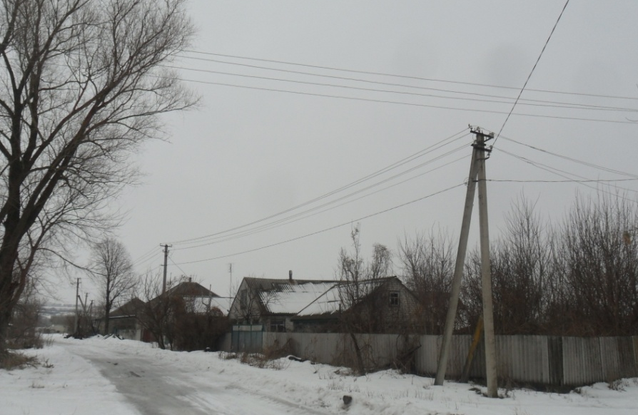
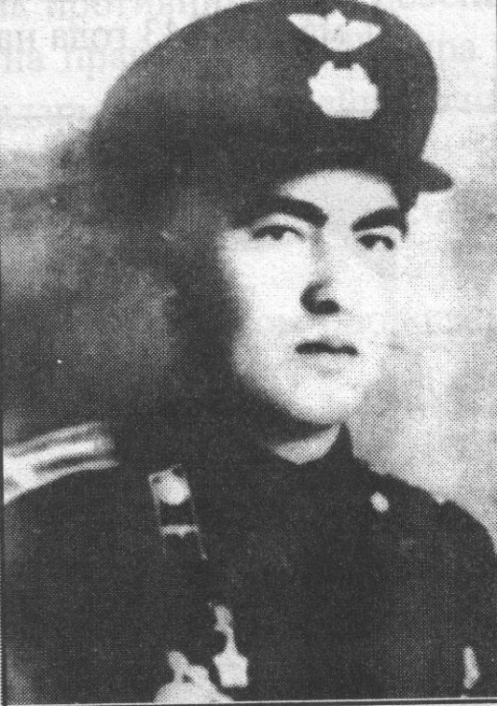
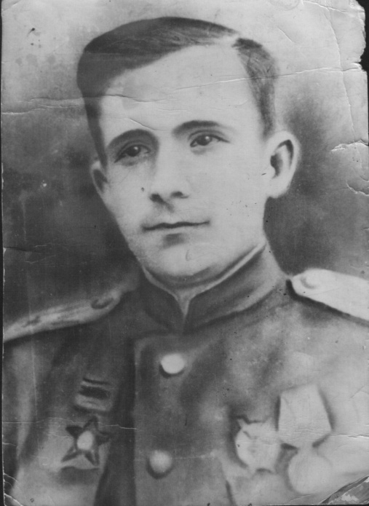
Вулиця Бордюгова
мал. 15,16,17,18
Вулиця Островерхова
Бордюгов Андрій Олексійович Герой Радянського Союзу Полковник, керував Чернігівським вищим льотним училищем
Островерхов Іван Григорович Герой Радянського Союзу Майор, командир мотострілецького батальйону

Slide 9
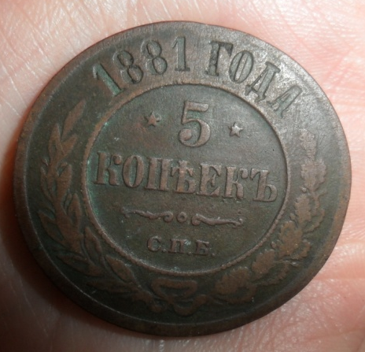
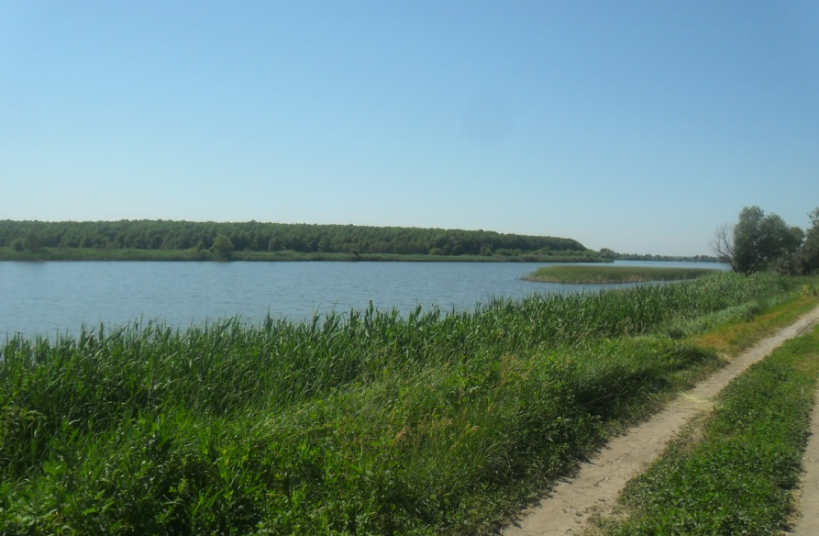
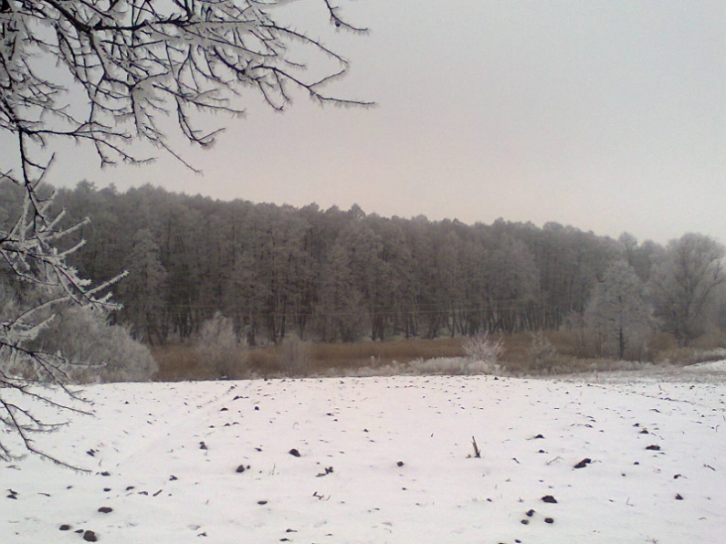
Монети, які були знайдені біля річки Чорний Жеребець
Ямполівський вільховий заказник
мал. 19, 20,21,22

Slide 10
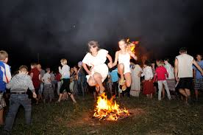
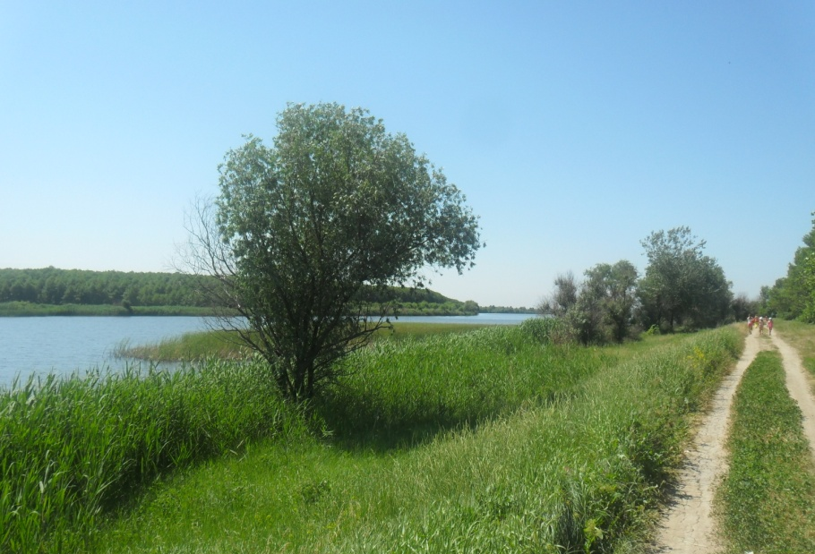
Зелені свята
мал. 23,24, 25
Івана Купала
Спасибі матері – землі, спасибі Богу,
Що є у нас
такий чудовий край!
Василь Дубина

